Slide 1
HẸP ĐỘNG MẠCH PHỔI
(PULMONARY STENOSIS = PS)
PGS. TS. Vũ Minh Phúc
ft. Tê Ka Vê
Tổ 4 – Y13A

Slide 2
NỘI DUNG
Tần suất
Bệnh học
Sinh lý bệnh
Lâm sàng
Cận lâm sàng
Diễn tiến
Xử trí

Slide 3
MỤC TIÊU
Phân loại giải phẫu tật hẹp ĐMP.
Trình bày sinh lý bệnh của hẹp ĐMP, áp dụng để giải thích các TCLS, CLS.
Chỉ định điều trị nội ngoại khoa và giải thích.

Slide 4
1. TẦN SUẤT
Hẹp ĐMP đơn thuần : 8-12% TBS
Hẹp ĐMP + tật TBS khác : 50% TBS
Chỉ đề cập hẹp ĐMP đơn thuần

Slide 5
PHÔI THAI HỌC
Có 5 cung ĐMC
Mỗi cung nối ĐMC bụng với ĐMC lưng cùng bên – Những cung này phát triển không đồng thời
  Cung 1: ĐM hàm trong
  Cung 2: ĐM xương móng và xương bàn đạp
  Cung 3: các ĐM cảnh
  Cung 4:
    Trái :cung ĐMC
    Phải: ĐM dưới đòn
  Cung 6:
    Trái:
      Đoạn gần: ĐMP
      Đoạn xa: nối ĐMC lưng tạo thành ống ĐM
    Phải: Đoạn gần :ĐMP (P)

Slide 6
PHÔI THAI HỌC
3 lá van hình tổ chim của van ĐMP
  Lá trước: cùng với Lá không vành của van ĐMC xuất phát từ gối nội mạc của thân chung ĐM
  2 lá sau: cùng với 2 lá vành của van ĐMC xuất phát từ gối thân chung lớn
Sau đó chúng liên kết với nhau tạo vách thân chung
Cơ chế của bất thường PS:
  Kém phát triển của phần xa hành tim (Keith)
  Bất thường phần xa hành tim (Brock)
  Viêm nội tâm mạc bào thai (Oka)
  Gen – vai trò quan trọng

Slide 7
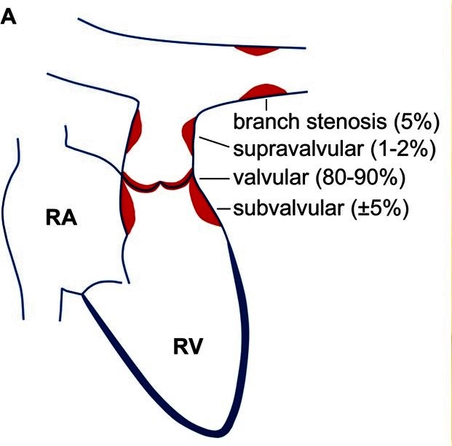
2. BỆNH HỌC

Slide 8
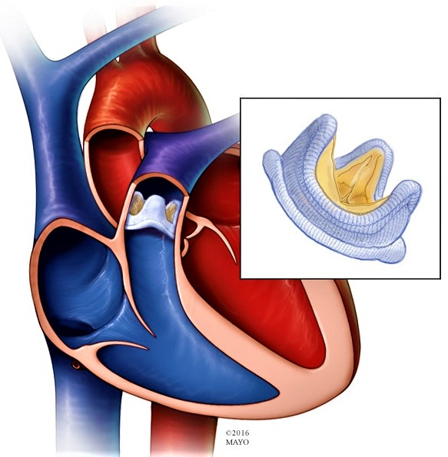
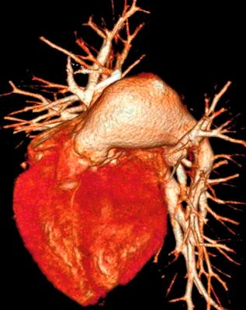
2. BỆNH HỌC
Hẹp van ĐMP
  Tần suất
    0,6-0,8/ 1000 trẻ SS sống
    80-90% các trường hợp hẹp ĐMP
  Cấu trúc van => thường gặp nhất là 3 lá van ĐMP dính nhau tại mép
    Lá van dầy, lỗ van nhỏ, mép van dính nhau, hoặc không có khe giữa các lá van
    Van thiểu sản: lá van dầy, không đều, không di động, vòng van nhỏ (hay gặp trong HC Noonan)
    Van ĐMP 1 lá hay 2 á
  Thân ĐMP sau chỗ hẹp dãn to (do dòng máu phụt mạnh qua chỗ hẹp – xoáy mạnh trong lòng mạch)
  Kích thước thất phải
    Thường bình thường
    Thiểu sản nếu hẹp quá nặng

Slide 9
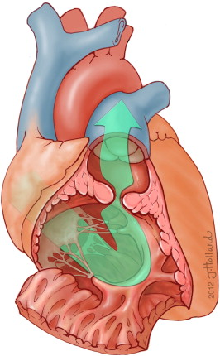
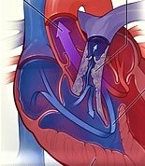
2. BỆNH HỌC
Hẹp dưới van ĐMP (hẹp phễu ĐMP) 5% PS
  Bất thường lớp cơ – Hẹp đường thoát thất phải
  Không có phình sau hẹp
Type 1: Thất phải 2 buồng (DCRV) (gần và xa) thứ phát sau xuất hiện 1 dải xơ gây tắc nghẽn chỗ nối giữa RV chính và phần phễu
  Type 2: Lớp xơ cơ vùng phễu dày lên, lan đến ngay dưới van ĐMP

Slide 10
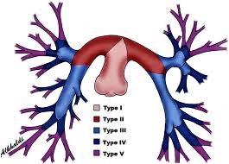
2. BỆNH HỌC
Hẹp trên van ĐMP
  Tần suất : 2-3 % (đơn thuần -ít và kết hợp TBS khác (TOF,ASD,VSD) – thường hơn)
  Thường kèm các hội chứng bẩm sinh: Rubella, William, Noonan, Alagille, Ehler-Danlos, Silver-Russell.
  Vị trí hẹp (phân 4 type(slide cũ) hoặc phân 5 type)
    Thân ĐMP (Type I)
    2 nhánh chính (Type II)
    Nhánh ngoại biên(Type III)
    Nhiều vị trí (trung tâm và ngoại biên => Type IV)
Notes:
Type I involves a single stenosis of the main, right, or left pulmonary arteries, without peripheral branch involvement.
Type II involves stenosis at the bifurcation of the pulmonary trunk extending into the origins of the right and left pulmonary arteries, without peripheral branch involvement.
Type III involves multiple stenoses of the peripheral pulmonary artery branches, without central involvement.
Type IV involves a combination of central and peripheral pulmonary artery stenoses

Slide 11
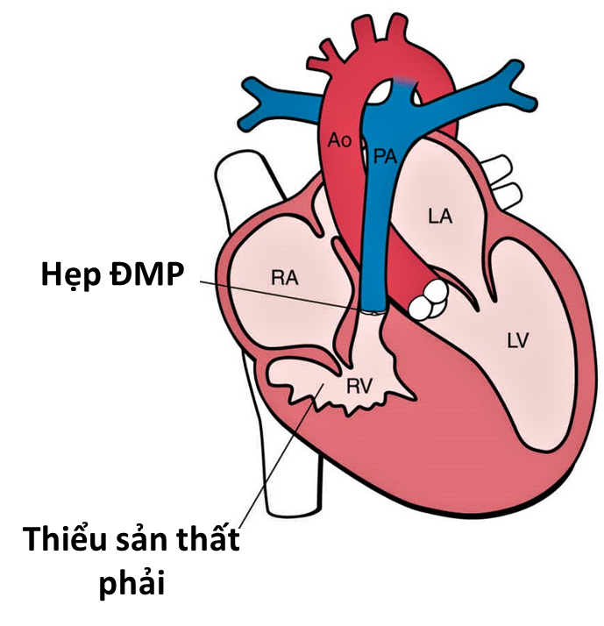
3. SINH LÝ BỆNH
Hẹp tại van ĐMP
  ↑ gánh áp suất RV tỉ lệ thuận với mức độ hẹp
  ↑ sinh phì đại cơ thất phải +↑số lượng mao mạch ở bào thai & SS (ở người lớn thì phì đại mà ít tăng sinh -> trẻ có khả năng dung nạp tốt hơn với cùng mức độ hẹp)→ ↑ công RV → duy trì thể tích nhát bóp
  Dãn và suy RV, dãn RA.
  Hở van 3 lá (Khi PS nặng)
  PFO hoặc ASD với shunt R-L : tím / gắng sức
  Hẹp quá nặng trong bào thai : thiểu sản thất phải + PFO hoặc ASD với shunt P-T
khít

Slide 12
3. SINH LÝ BỆNH
Shunt P-T: phụ thuộc áp lực RA tăng (do tăng áp lực đổ đầy cuối tâm trương và giảm độ đàn hồi RV)
Hẹp dưới van ĐMP
  Những bó cơ trong thất phải gây tắc nghẽn trong lòng thất phải với những mức độ khác nhau
  Mức độ tắc nghẽn và áp suất trong lòng thất phải tăng nhiều trong thì tâm thu
Hẹp trên van ĐMP
  Áp suất trong thất phải và ĐMP phần dưới chỗ hẹp tăng trong thì tâm thu
  Hẹp thân và nhánh chính : van ĐMP đóng muộn
  Hẹp các nhánh nhỏ ngoại biên : van ĐMP đóng sớm (do máu ứ từ chỗ hẹp chảy xuống dưới van lại => giảm chênh áp sớm)
  Hẹp 1 nhánh chính : áp lực thất phải bình thường

Slide 13
4. LÂM SÀNG
Triệu chứng cơ năng
  Hẹp nhẹ : không có triệu chứng
  Hẹp vừa – nặng :
    Khó thở, mệt khi gắng sức
    Suy tim, đau ngực
    Ngất, đột tử (do thiếu máu cơ tim, rối loạn nhịp thất)
  Hẹp nặng ở sơ sinh
    Bú kém
    Thở nhanh
    Tím

Slide 14
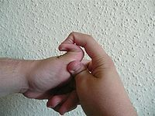
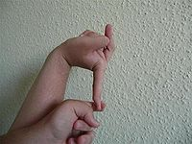
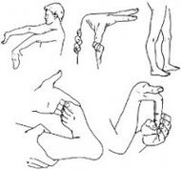
4. LÂM SÀNG
Đa số Phát triển thể chất bình thường – lồng ngực bình thường
Tím khi hẹp nặng,nhất là ở sơ sinh
  Xảy ra khi giảm CO đáng kể và tăng cung cấp oxy ở mức mao mạch HOẶC
  Hậu quả của shunt P-T qua PFO/ASD
Hội chứng bẩm sinh
  Hội chứng Alagille (xem bài TOF)
  Hội chứng Rubella (xem bài PDA)
  Hội chứng Ehler-Danlos
    Dây chằng khớp dãn, độ duỗi khớp tăng, dễ trật khớp
    Da tạo nên những vết sẹo giống giấy quấn xì gà

Slide 15
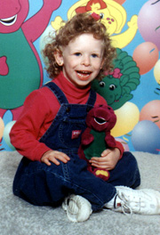
4. LÂM SÀNG
Hội chứng bẩm sinh (tt)
  Hội chứng William (khiếm khuyết gen q11.23 của NST 7)
    mũi tẹt, nhân trung dài, răng thưa
    tăng thính lực, sợ tiếng động
    thuận tay trái, mắt trái
    hay lo sợ, có khiếu và yêu âm nhạc

Slide 16
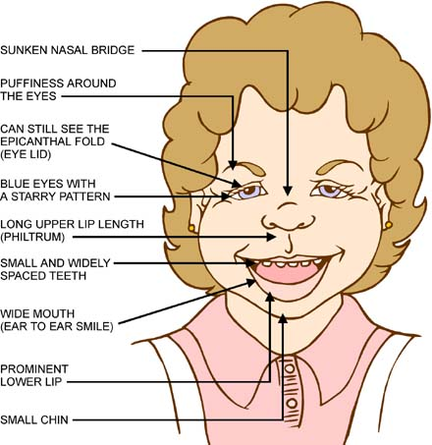
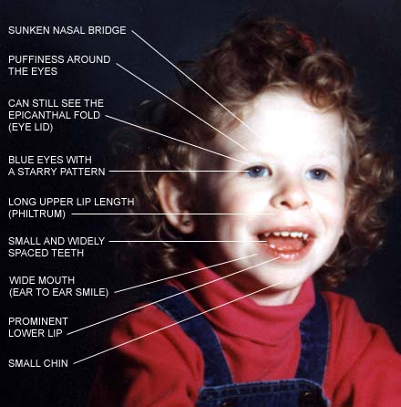
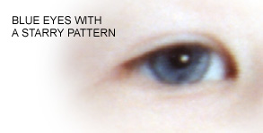
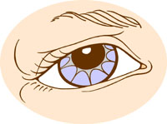

Slide 17
4. LÂM SÀNG
Hội chứng bẩm sinh (tt)
  Hội chứng Noonan
    Lùn, dính đốt sống cổ, ngực lõm/lồi, gù vẹo cột sống, cứng khớp, lỏng khớp, giảm trương lực cơ, phù mu bàn tay, bàn chân, đau cơ, khớp
    Thừa da cổ, chân tóc đóng thấp, đầu to, mặt tam giác, trán rộng, cổ ngắn, tóc xoăn
    2 mắt xa nhau, sụp mi, mắt lồi, lé, RL thị lực, rung giật nhãn cầu
    Mũi nhỏ, hếch, tai đóng thấp, xoay ra sau, vành tai dầy
    Nhân chung sâu, hàm nhỏ, vòm hầu cao
    Chậm phát triển thể chất và tâm vận

Slide 18
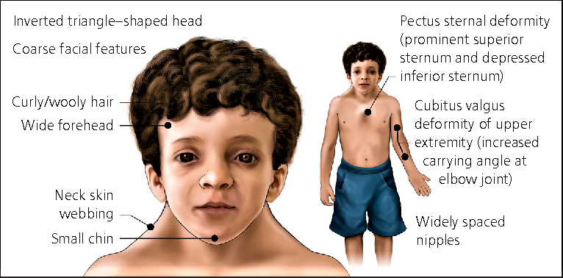

Slide 19
4. LÂM SÀNG
Hội chứng bẩm sinh (tt)
  Hội chứng Silver-Russell
    CNLS thấp (< 2800 gram)
    Bú ăn kém, hạ đường huyết, vả mồ hôi đêm
    Da xanh xám, mặt tam giác, trán rộng và thấp, mắt xanh-trắng, hàm nhỏ, cằm nhọn, miệng trễ
    Thân người nhỏ, không cân xứng, chậm lớn
    Giảm trương lực cơ, không có lớp mỡ dưới da
    Ngón cong quẹo
    Dậy thì sớm
    Trào ngược dạ dày-thực quản

Slide 20

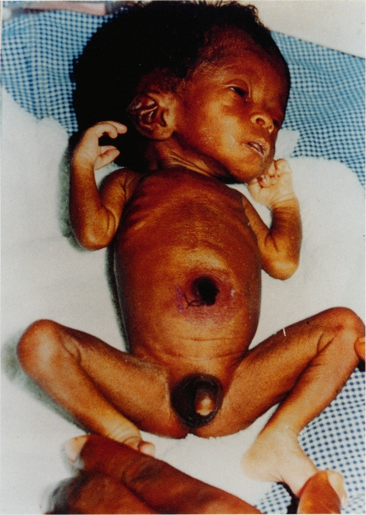
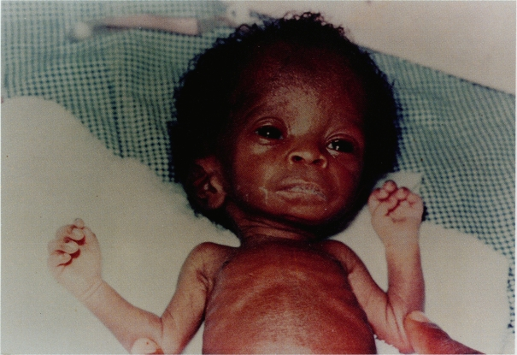

Slide 21
4. LÂM SÀNG
Khám tim
  Ổ đập bất thường + rung miêu tâm thu ở KGS II,III trái và có thể ở hố thượng ức
  S2 có thể tách đôi rộng (thời gian tách đôi tỉ lệ thuận với mức độ hẹp). Cường độ P2 giảm (cường độ P2 tỉ lệ nghịch với mức độ hẹp)
  50% có Click phun đầu tâm thu ở KGS II, III trái (Tiếng tim trung thành của hẹp tại van – chứng tỏ có phình sau hẹp) có thể nghe rõ xuống tới vùng trong mũi ức một chút=> do mở lá van hình vòm dày đột ngột => phân biệt với T1 tách đôi nhờ âm sắc, vị trí, thì hô hấp => khoảng cách giữa T1 và EC tỉ lệ nghịch với mức độ hẹp quá khít
  Không nghe EC nếu hẹp tại van
  Âm thổi tâm thu dạng phụt, 2/6-5/6, ở KGS II, III trái, đáy cổ bên trái và lan ra sau lưng. Âm thổi lớn và dài → hẹp nặng
  Hẹp trên van ĐMP ở nhánh ngọai biên : âm thổi giữa tâm thu ở KGS II trái, lan ra nách và lưng
  Đôi khi có âm thổi liên tục ở phế trường (THBH)
  Âm thổi của hở van 3 lá (hẹp nặng)
  T4 nếu suy tim
Gan to nếu suy tim

Slide 22
4. LÂM SÀNG
Khám tim
  Một số ít trẻ bị Hẹp van ĐMP khít => diễn tiến âm thầm đến suy tim (P):
    Lồng ngực biến dạng, nửa trái ngực nhô ra
    Tim phải tăng động, lan tỏa ở KLS III-V dọc bờ ức trái
    Harzer (+)

Slide 23
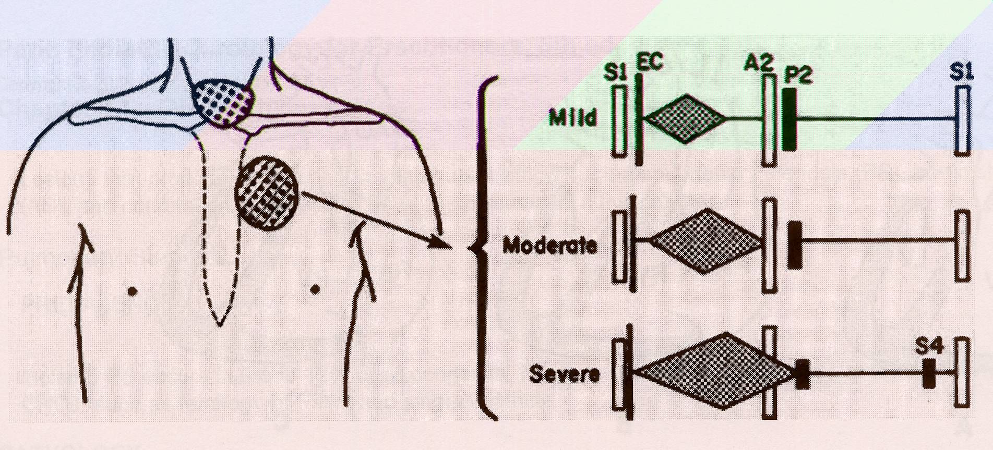
4. LÂM SÀNG
Nghe tim

Slide 24
4. LÂM SÀNG
Hẹp nặng ở trẻ sơ sinh: => cấp cứu
Bệnh cảnh giống không có lỗ van ĐMP với vách liên thất nguyên vẹn
Tím rất sớm
Dấu hiệu của suy tim
S/S dạng phụt có thể bị che lấp bởi:
  S/S dạng tràn của Hở van 3 lá
  ÂT liên tục của PDA hay của Tuần hoàn bàng hệ

Slide 25
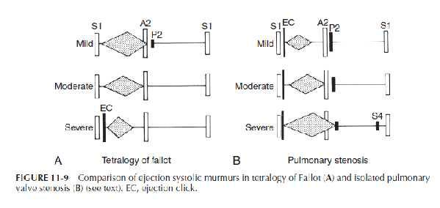
4. LÂM SÀNG
Nghe tim

Slide 26
4. LÂM SÀNG
Phân biệt âm thổi và tiếng tim trong PS và TOF
  Hẹp nhẹ:
    TOF: S/S kéo dài - Có thể nghe P2, nhỏ
    PS: Click phun máu – S/S ngắn – P2 mạnh
  Hẹp trung bình:
    TOF: S/S toàn tâm thu – T2 không tách đôi (A2 đơn)
    PS: Click phun máu - S/S toàn tâm thu – T2 tách đôi rộng hơn
  Hẹp nặng:
    TOF: Click phun máu (Do dãn ĐMC) – S/S ngắn (Hẹp chủ tương đối) – T2 không tách đôi (A2 đơn)
    PS: Click phun máu – S/S kéo dài – T2 tách đôi rộng, P2 nhỏ - Có thể nghe T4

Slide 27
5. CẬN LÂM SÀNG
Điện tâm đồ
  Hẹp nhẹ : ECG bình thường
  Hẹp vừa
    Trục QRS lệch phải
    Dầy thất phải (Mức độ dầy thất phải tương ứng mức độ hẹp)
    R/S >1 ở V1-2, S sâu V5-6
    T dương bất thường ở V1-2 (bình thường: T ở trẻ em âm ở V1-3)
    RV1 > 20 mm (Hẹp nặng) ⇔ P_{RV} = P_{LV}
  Hẹp nặng
    Dầy thất phải, ST chênh xuống, T âm ở V1-4
    Lớn nhĩ phải
    Ở sơ sinh : có thể có dầy và lớn thất trái do thiểu sản thất phải
  RBBB không hoàn toàn: rsR’ ở V1

Slide 28
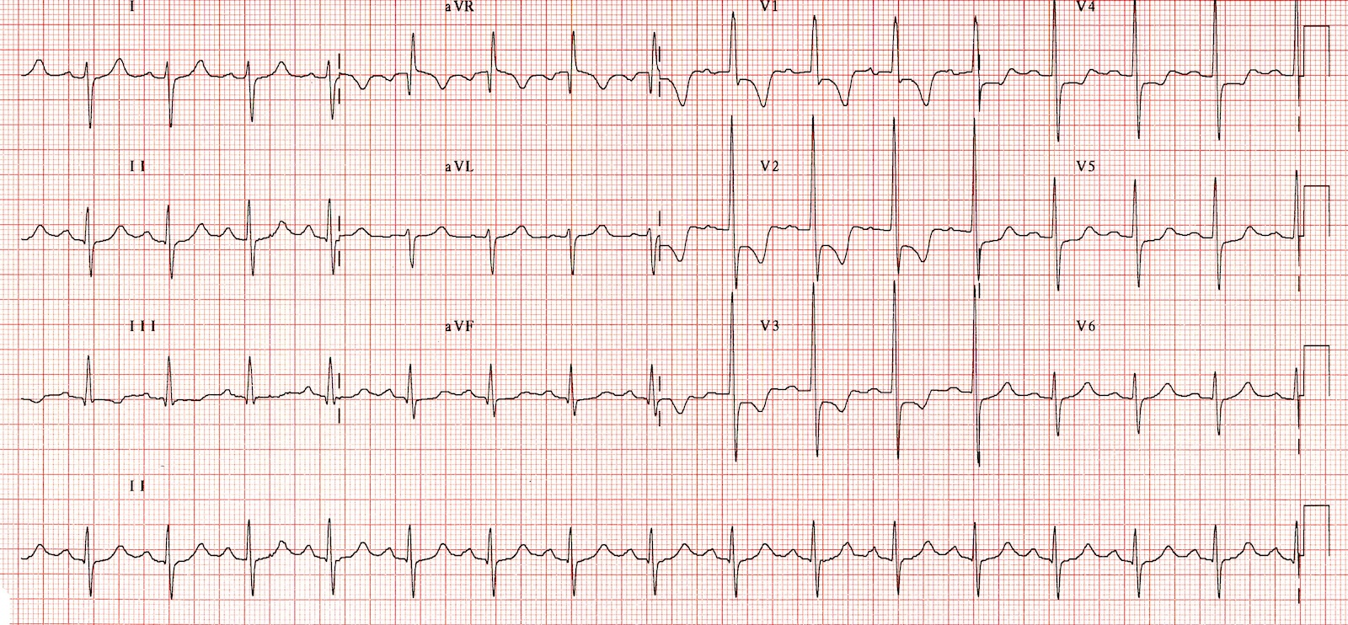

Slide 29
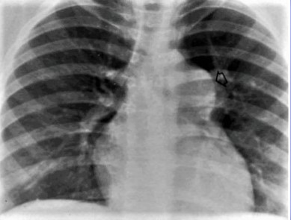
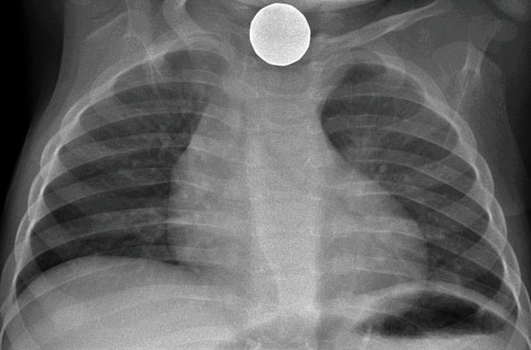
5. CẬN LÂM SÀNG
X quang ngực
  Bóng tim bình thường (do RV phì đại đồng tâm -> thành RV dày vào trong chứ không dãn lớn ra ngoài). Bóng tim to khi suy tim
  Cung ĐMP có thể phồng (nổi bật nhất) nếu hẹp van ĐMP do dãn sau hẹp (có thể là dãn của ĐMP trái)
  Tuần hòan phổi bình thường hoặc giảm nếu hẹp nặng
  Sơ sinh hẹp ĐMP nặng : tim to, phế trường sáng
  Một số ít hẹp khít có tim to, RV to => mỏm tim tròn,nhô về bên trái và lên cao khỏi vòm hoành

Slide 30
5. CẬN LÂM SÀNG
Siêu âm tim
  Lá van ĐMP dầy, cử động hạn chế (doming) trong thì tâm thu. Đường kính vòng van ĐMP có thể nhỏ
  Thân ĐMP có thể dãn sau hẹp van. Đo đường kính thân ĐMP, nhánh phải và trái
  Quan sát vùng buồng tống thất phải, có thể thấy hình ảnh thất phải 2 buồng, phì đại cơ thất vùng buồng tống
  Thất phải dầy, có thể dãn hoặc thiểu sản. Nhĩ phải to
  Đo gradient RV/PA trong thì tâm thu (Doppler)
    < 35-40 mmHg hẹp ĐMP nhẹ
    40-70 mmHg hẹp ĐMP trung bình
    > 70 mmHg hẹp ĐMP nặng
  Sơ sinh hẹp ĐMP nặng, có PDA, gradient RV/PA sẽ thấp hơn so với số thực do áp lực ĐMP cao

Slide 31
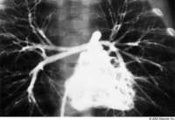
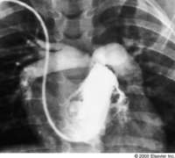
5. CẬN LÂM SÀNG
Chụp mạch máu phổi
Hẹp thân và các nhánh ĐMP (Type 1)
Hẹp chỗ chia 2 nhánh ĐMP (Type 2)

Slide 32
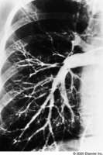
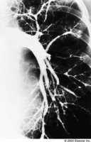
5. CẬN LÂM SÀNG
Chụp mạch máu phổi
Hẹp ĐMP ngoại biên 2 bên (Type 3)

Slide 33
5. CẬN LÂM SÀNG
Chụp mạch máu phổi và so sánh áp lực buồng RV và áp lực hệ thống:
  Biết được vị trí hẹp
  Cũng là phương pháp để đánh giá mức độ hẹp
Mức độ hẹp | Tỉ lệ áp lực RV/LV (%)
Nhẹ | <50%
TB | 50-75
Nặng | >75%

Slide 34
CHẨN ĐOÁN
PS dưới van:
  Khó phân biệt trên LS với hẹp tại van ĐMP
  Chỉ có hơi khác là S/S thường ở thấp hơn (KLS III-IV bờ ức trái)
  X quang và ECG gần giống nhau => chỉ pb = SÂT
ASD:
  S/S của hẹp van ĐMP tương đối nhưng âm sắc êm dịu hơn + T2 vang rõ và tách đôi rộng, cố định
  ECG: Dãn RV kiểu tăng gánh tâm trương
  X quang: tim to + tăng tuần hoàn phổi chủ động
VSD:
  S/S thấp hơn KLS III-IV bờ trái sức
  X quang: bóng tim bt/to + tăng tuần hoàn phổi chủ động
  ECG: lớn LV kiểu tăng gánh tâm trương

Slide 35
6. DIỄN TIẾN
Theo thời gian, mức độ hẹp ĐMP
  Không tăng lên nếu ban đầu hẹp nhẹ => chỉ theo dõi mỗi 1 năm đo lại ECG và SÂ tim, Không hạn chế vận động và không phòng ngừa VNMT NT
  Tăng dần lên nếu ban đầu hẹp trung bình-nặng
  Hẹp TB nếu >3-4 tuổi thì thường ít thay đổi nặng hơn, còn <1 tuổi thì khó tiên lượng được
Suy tim (P) nếu hẹp ĐMP nặng.
Đôi khi có viêm nội tâm mạc nhiễm trùng.
Biến chứng có thể là Lao phổi
Đột tử khi gắng sức có thể gặp trong hẹp nặng.
Sơ sinh hẹp ĐMP nặng => nếu không xử trí đúng hầu hết tử vong => cấp cứu

Slide 36
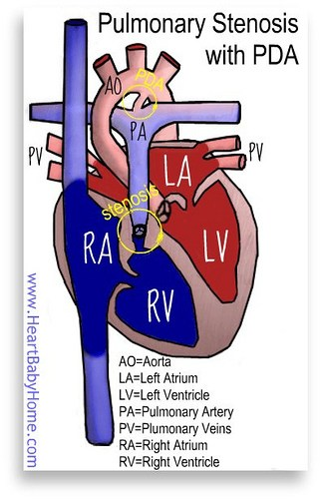
7. XỬ TRÍ
Nội khoa
  Sơ sinh (hẹp nặng): TTM prostaglandin E₁ 0.01-0.1 mcg/kg/phút để giữ ống ĐM chờ can thiệp
  Siêu âm tim nếu grad RV/PA > 36mmHg → thông tim
  Phòng viêm nội tâm mạc nhiễm trùng
  Hạn chế gắng sức nếu hẹp nặng (grad RV/PA > 70 mmHg)

Slide 37
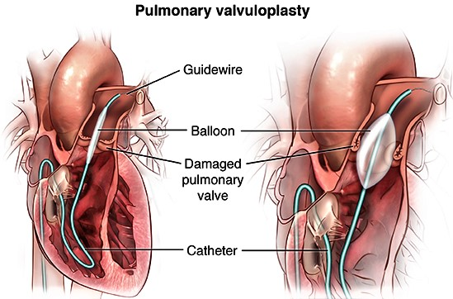

Slide 38
7. XỬ TRÍ
Nong van bằng bóng
  Chỉ định khi hẹp van ĐMP
    grad RV/PA lúc thông tim > 40mmHg + không TCLS
    grad RV/PA lúc thông tim > 30mmHg + TCLS (của RLCN tim phải)
    grad RV/PA lúc thông tim 30-39 mmHg + không TCLS : cân nhắc
  CCĐ: Hẹp dưới van, Hẹp nặng trên van, Thiểu sản nặng vòng van ĐMP, thiểu sản nặng lá van ĐMP, Tuần hoàn mạch vành phụ thuộc RV, có tật TBS khác cần PT, NTH hoặc đang NT nặng
  Hiệu quả
    Sơ sinh : thành công > 90%, tử vong 3%, biến chứng nhẹ 15%, biến chứng nặng 3,5%, một số BN cần nong lại sau đó
    Trẻ lớn : thành công 85% (65% nếu thiểu sản van), hở van ĐMP nhẹ 15%, ít đau, ít tốn kém, thời gian nằm viện ngắn

Slide 39
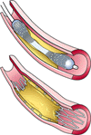
7. XỬ TRÍ
Nong mạch máu bằng bóng
  Chỉ định khi hẹp nhánh ĐMP trong nhu mô phổi
  Cấp cứu trẻ sơ sinh hẹp nặng
  Thành công 50% do tái hẹp
Đặt stent nội mạch, lọai có thể bung dãn làm tăng hiệu quả nong mạch máu bằng bóng lên 75-100%

Slide 40
7. XỬ TRÍ
Ngọai khoa
  Chỉ định và thời điểm
    Thiểu sản hoặc hẹp van ĐMP thất bại với nong van
    Hẹp dưới van ĐMP nặng
  Kỹ thuật
    Xẻ mép van bị dính
    Thiểu sản van nặng : cắt bỏ van, tạo van 1 mảnh
    Hẹp dưới van : cắt bỏ mô xơ và mở rộng buồng tống RV
    Hẹp thân ĐMP : mở rộng thân bằng patch
    Thiểu sản nặng vùng phễu ĐMP: B-T shunt

Slide 41
7. XỬ TRÍ
Ngọai khoa
  PT Brock: mổ cắt mở rộng van ĐMP (xẻ đường vào nhỏ trên RV – mổ lúc tim vẫn đập bình thường) => kết quả tốt nhưng vẫn là «mổ mù» và không giải quyết được tình trạng hẹp vùng phễu RV có thể kèm theo
  PT qua đường ĐMP: xẻ đường vào trên ĐMP gốc + tuần hoàn ngoài cơ thể với máy tim phổi nhân tạo => quan sát được van ĐMP rõ để cắt, cắt rộng vùng phễu RV nếu có, đánh giá được vòng van ĐMP và nong nếu cần
  Mổ nới rộng vòng van ĐMP bằng các mảnh vá nhân tạo (Patch) để nong và giữ cho vòng van không bị hẹp sau mổ
  Sau mổ nong van vẫn chưa đủ hoặc các trường hợp không PT được => có thể làm B-T shunt hoặc các cầu nối chủ - phổi khác

Slide 42
7. XỬ TRÍ
Ngọai khoa
  Tỉ lệ tử vong
    10% ở nhũ nhi
    < 1% ở trẻ lớn hơn
  Theo dõi sau phẫu thuật
    Nếu có phì đại và tắc nghẽn vùng buồng tống : cho propranolol uống
    Phòng viêm nội tâm mạc nhiễm trùng
    Siêu âm tim định kỳ đánh giá grad RV/PA

Slide 43


